Slide 1
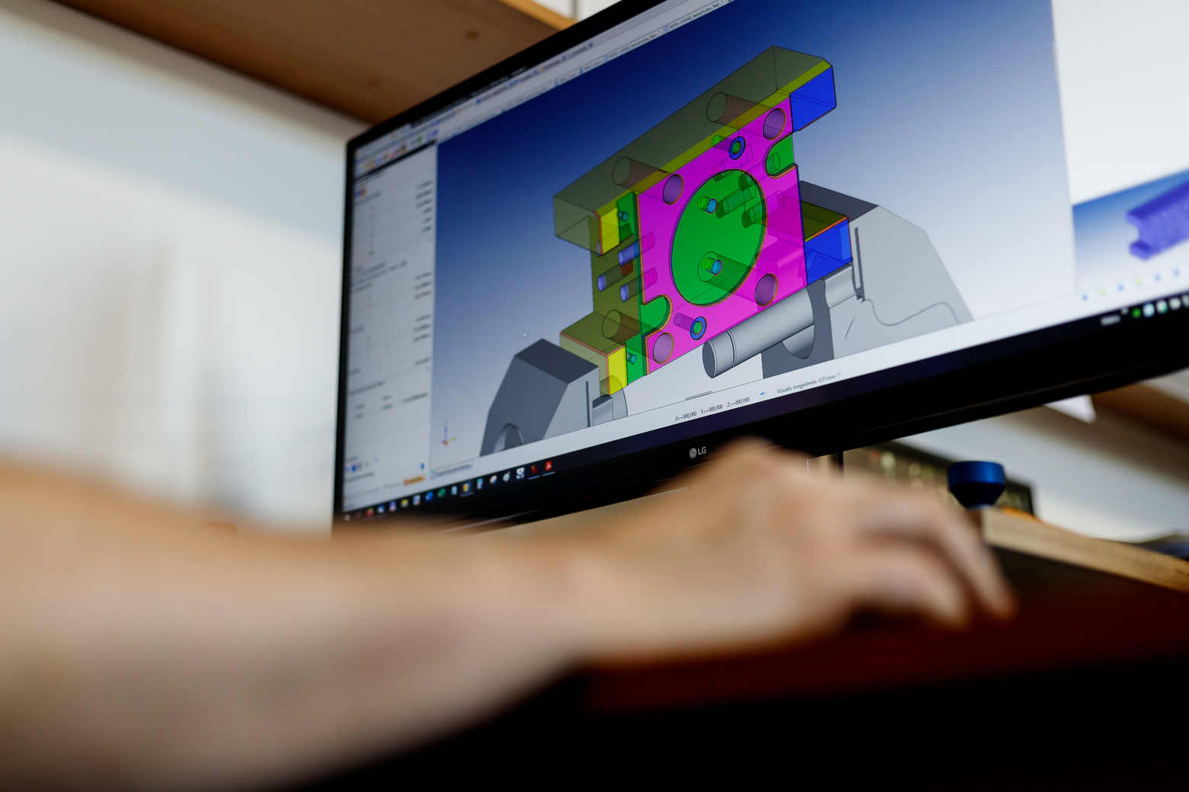
CAD/CAM rendszerek és a Szünetmentes Tápegységek
Készítette: Brúnyai Kornél
Juhász Gábor
Riazáncev Csanád

Slide 2
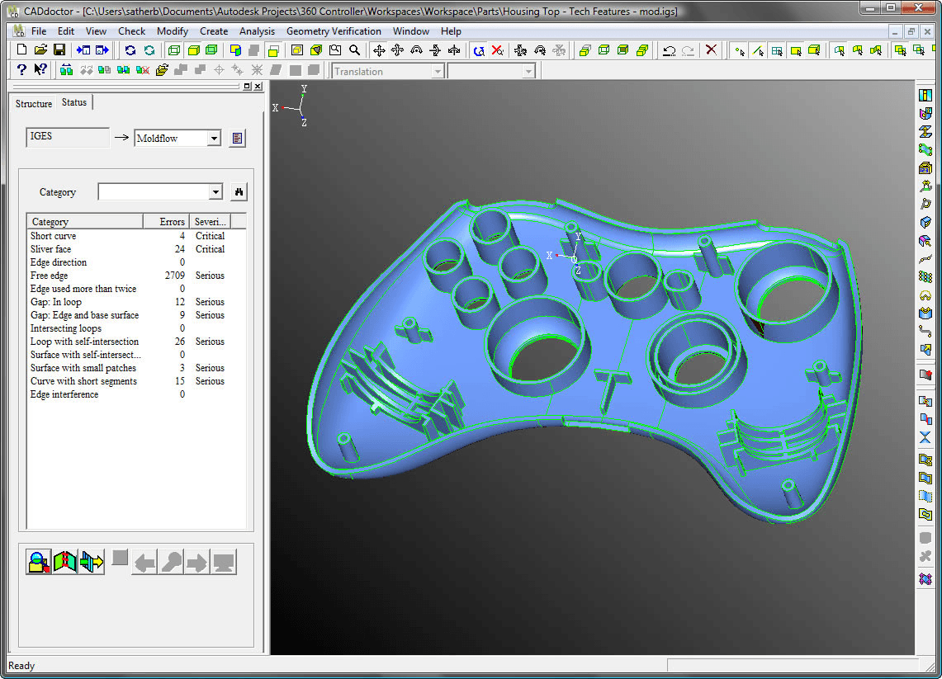
Feladata:
Támogatása
Megoldhatóság
Létrehozás

Slide 3
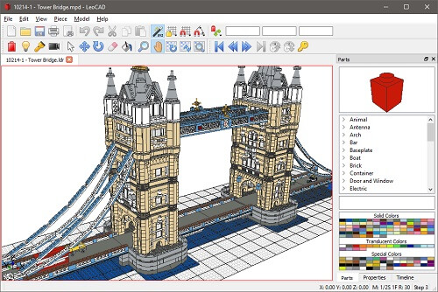
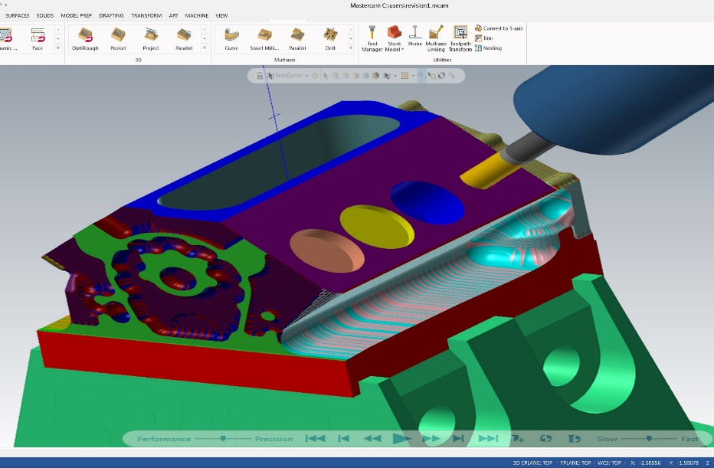
CAD (Computer Aided Design):
Számítógépes Tervezés
Számítógépes Rajzolás
Időmegtakarítás
A Golden Gate Bridge
egy tervezőben
Egy v8-as autómotor(?)

Slide 4
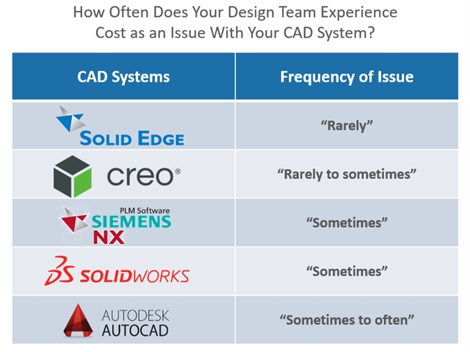

Slide 5
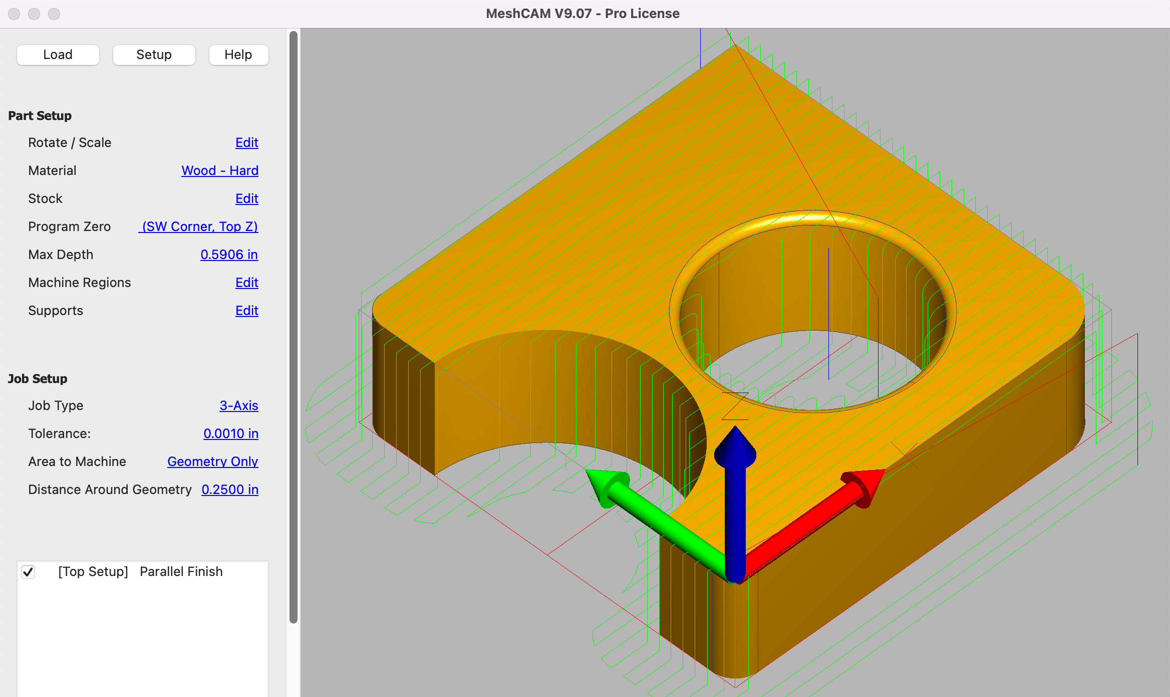
CAM (Computer Aided Manufacturing):
Gyártási folyamatok tervezése
Numerical Control
Robotok programozása

Slide 6
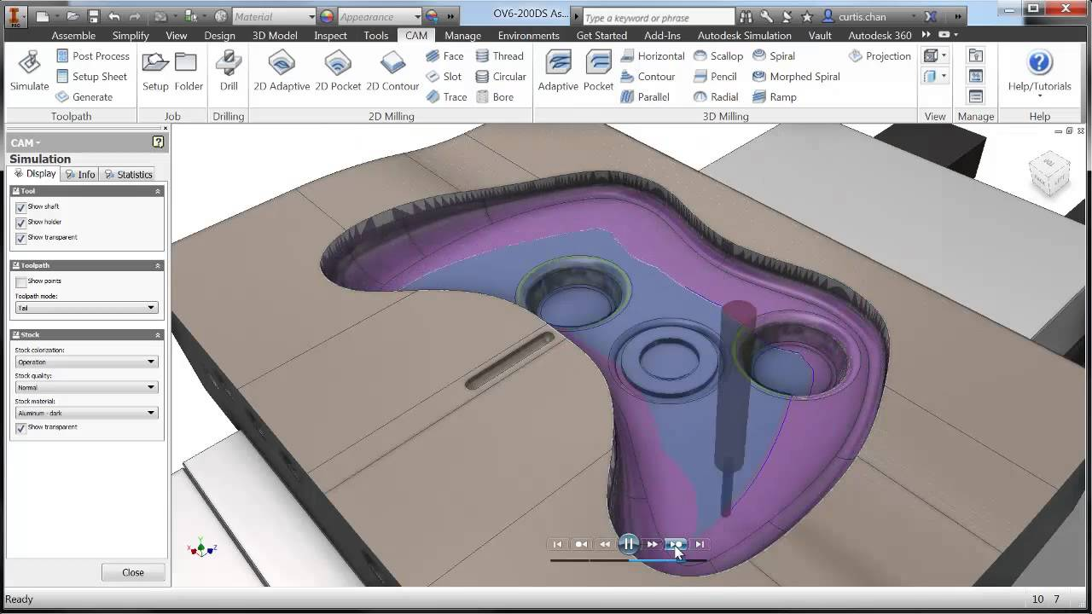
A különbség a CAD és a CAM között:
CAD:
Elképzeléseinek tervezéssé átalakítására.
CAD:
Geometriai modell:
meghatározása,
definíció,
a felület,
a tervezés

Slide 7
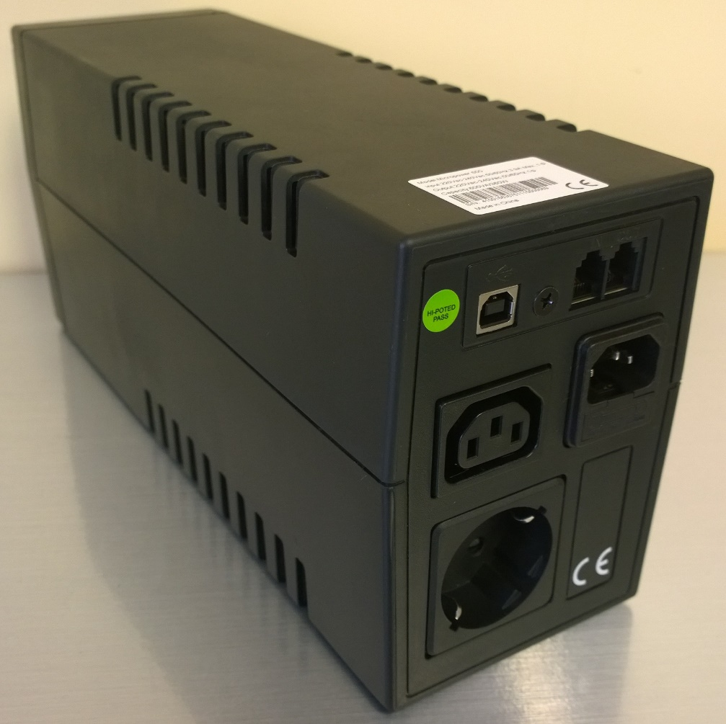
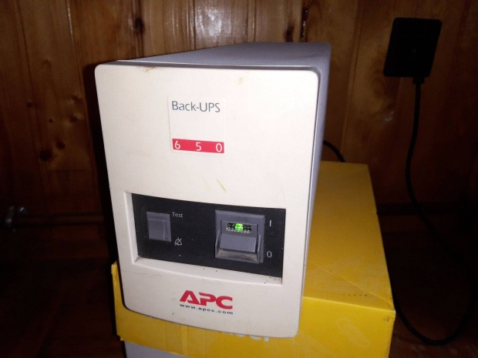
Szünetmentes tápegységek:
Áramkimaradás
Túlfeszültség védő
Hosszabbítóként

Slide 8
Típusai:
Offline (Standby) UPS
Feltöltés
Áramkimaradás, átkapcsolódás
20-100 ms-ot
Line-Interaktív UPS
Hasonlóság
Életartalom
Speciális Transzformátort
Áramkimaradás és áramingadozás

Slide 9
Típusai:
Kettős alakítású Online UPS
Stabil
Azonos áramellátási minőség, zavaroktól függetlenül
Tranziens nincs átváltáskor

Slide 10
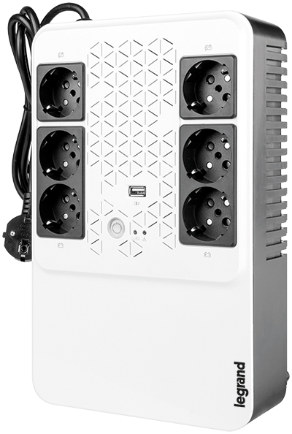
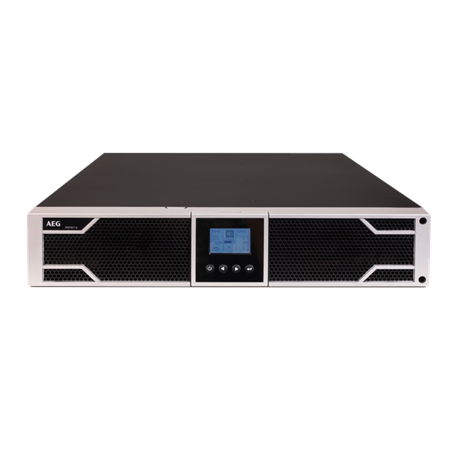
Kialakításai:
Asztali és torony
Falra szerelhető
Rack-be szerelhető
2 az 1ben (rackre és földre állítható torony)
Skálázható
Nagyméretű Torony

Slide 11
Fogyasztás:
Fogyasztás kiszámításának a menete:
Összeadjuk a komponensek áramfelhasználtságát
20-25%-kal nagyobb teljesítményű tápot veszünk

Slide 12
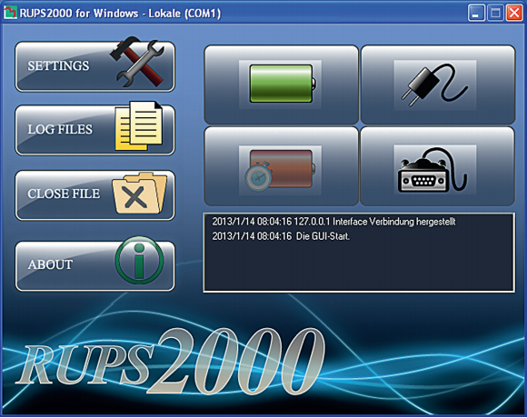
Szoftveres támogatás
Lehet állítani különböző beállításait
pl.: LED gomb, sípolás kikapcsolása áramkimaradáskor
Többféle program létezik
pl.: Network UPS tools
apcupsd

Slide 13
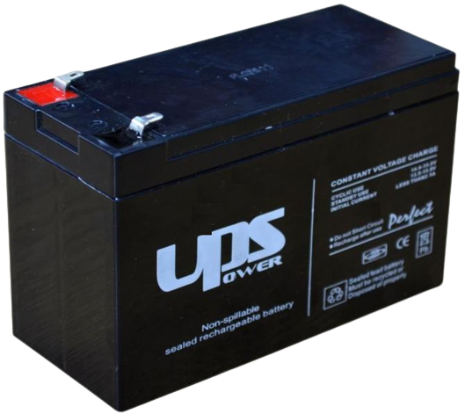
Akkumulátor
Ólom-kénsav akkumulátor
• Líthium-ion akkumulátor
• Zselés akkumulátor
• Hosszú használat után problémák léphetnek fel vele.
• Néhány évente cserélendő
• Kerüljük a teljes kisütést
• Újrakalibrálandók

Slide 14
UPS felépítések
Statikus szünetmentes tápegység:
Akkumulátor
Inverter
Kapcsoló
Töltő
Szűrők
Érzékelők
PWM inverter
Úszó akkumulátoros rendszer

Slide 15
UPS felépítések
Standby
Folyamatos kapcsolat nincs
Korrigálás nincs
Otthoni használat
Általában <600w teljesítmény

Slide 16
UPS felépítések
Line-Interaktív
Inverter folyamatos kapcsolat
Korrigálás van
Átkapcsolások számát csökkenti

Slide 17
UPS felépítések
Delta konverzió
Kapcsolási időre nincs szükség
Hiba esetén megy át csak áram az inverteren keresztül
Nem befolyásolja a frekvenciát
97% hatékonyság

Slide 18
UPS felépítések
Dual konverzió
AC – DC – AC
Az akkumulátor itt egy szűrőként is működik
Frekvenciát és feszültség változás lehetséges
Kapcsolási idő nincs

Slide 19
UPS felépítések
Kültéri tápegység
Időjárási különbség kiküszöbölése
Zárt egység
Energia modul
Több akkumulátor

Slide 20

Köszönjük a figyelmet!

